Slide 1

ГБУ РД «ДАГТЕХКАДАСТР»
О порядке подачи замечаний к промежуточному отчёту ГКО в Республике Дагестан
30.08.2019
Докладчик:
Беднягин А.П.

Slide 2
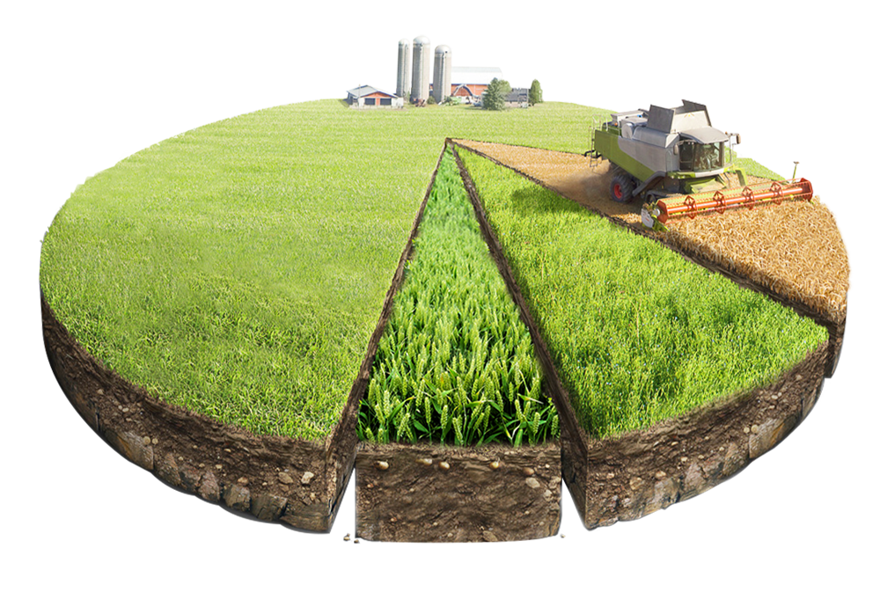
Объекты, подлежащие оценке в 2019 году
Объекты капитального строительства
702 451
Земельные участки сельскохозяйственного назначения
139 206
Земельные участки населенных пунктов
822 303
ИТОГО: 1 млн 663 тыс.
Все указанные объекты получены от Росреестра по состоянию на 01.01.2019 года, по ним проведен кадастровый учет и оформлены права правообладателей

Slide 3
Кол-во объектов по районам
№ | города/районы | ЗНП | ЗСХН | ОКС | всего ОН
1 | г.Махачкала | 118 117 | 716 | 219 099 | 337 932
2 | г.Дербент | 25 769 | 31 | 54 330 | 80 130
3 | г.Каспийск | 25 899 | 4 | 53 577 | 79 480
4 | Хасавюртовский | 34 842 | 9 069 | 29 350 | 73 261
5 | Дербентский | 41 821 | 11 030 | 15 947 | 68 798
6 | г.Хасавюрт | 34 067 | 50 | 29 212 | 63 329
7 | Карабудахкентский | 38 908 | 11 374 | 12 381 | 62 663
8 | Кизилюртовский | 31 602 | 3 039 | 18 425 | 53 066
9 | г.Избербаш | 24 304 | 24 | 23 230 | 47 558
10 | Буйнакский | 22 894 | 10 435 | 14 215 | 47 544
11 | Кизлярский | 25 324 | 3 680 | 17 232 | 46 236
12 | Левашинский | 22 281 | 12 959 | 5 120 | 40 360
13 | Магарамкентский | 27 146 | 4 213 | 8 983 | 40 342
14 | Каякентский | 26 438 | 3 079 | 8 418 | 37 935
15 | Сулейман-Стальский | 22 902 | 3 397 | 11 228 | 37 527
16 | г.Кизляр | 11 902 | 17 | 21 394 | 33 313
17 | г.Буйнакск | 12 937 | 5 | 20 125 | 33 067
18 | Кумторкалинский | 13 940 | 11 682 | 5 897 | 31 519
19 | г.Кизилюрт | 9 927 | 2 | 17 127 | 27 056
20 | Табасаранский | 16 555 | 1 159 | 8 361 | 26 075
21 | Бабаюртовский | 15 277 | 2 196 | 8 539 | 26 012
22 | г.Даг Огни | 11 163 | 4 | 11 354 | 22 521
23 | Дахадаевский | 16 282 | 1 033 | 4 533 | 21 848
24 | Тарумовский | 11 002 | 1 998 | 8 688 | 21 688
25 | Акушинский | 17 207 | 668 | 2 606 | 20 481
26 | Казбековский | 11 254 | 2 851 | 5 889 | 19 994

Slide 4
Кол-во объектов по районам
№ | города/районы | ЗНП | ЗСХН | ОКС | всего ОН
27 | Кайтагский | 10 747 | 4 879 | 4 366 | 19 992
28 | Сергокалинский | 11 967 | 472 | 6 359 | 18 798
29 | Ботлихский | 12 239 | 1 012 | 4 270 | 17 521
30 | Шамильский | 8 316 | 4 787 | 3 495 | 16 598
31 | Ахтынский | 10 391 | 519 | 4 351 | 15 261
32 | Ногайский | 9 160 | 1 094 | 4 643 | 14 897
33 | Хунзахский | 9 998 | 416 | 3 597 | 14 011
34 | Гергебильский | 5 791 | 4 951 | 2 547 | 13 289
35 | Хивский | 6 042 | 4 025 | 3 067 | 13 134
36 | Гунибский | 5 855 | 3 925 | 2 438 | 12 218
37 | Цумадинский | 5 746 | 3 805 | 1 982 | 11 533
38 | Унцукульский | 5 977 | 846 | 4 216 | 11 039
39 | Новолакский | 5 848 | 315 | 4 408 | 10 571
40 | Гумбетовский | 3 898 | 2 935 | 1 319 | 8 152
41 | Чародинский | 2 753 | 3 675 | 1 151 | 7 579
42 | Лакский | 3 338 | 2 245 | 1 130 | 6 713
43 | Рутульский | 4 320 | 487 | 1 838 | 6 645
44 | Цунтинский | 5 051 | 204 | 1 323 | 6 578
45 | Ахвахский | 4 670 | 295 | 1 514 | 6 479
46 | Тляратинский | 3 086 | 2 209 | 1 074 | 6 369
47 | Курахский | 4 134 | 521 | 1 362 | 6 017
48 | Докузпаринский | 4 714 | 167 | 1 135 | 6 016
49 | Кулинский | 4 112 | 539 | 997 | 5 648
50 | г.Южно-Сухокумск | 1 990 | 2 | 3 144 | 5 136
51 | Агульский | 2 382 | 155 | 1 012 | 3 549
52 | РД | 18 | 11 | 453 | 482

Slide 5




График ГКО
15.08.2019
01.12.2019
02.09.2019 22.10.2019
02.11.2019
УТВЕРЖДЕНИЕ ОТЧЕТА
ОТПРАВКА ОТЧЕТА В РОСРЕЕСТР
ЗАМЕЧАНИЯ К ОТЧЕТУ
ПРОМЕЖУТОЧНЫЙ ОТЧЕТ

Slide 6
Когда ждать результата от ГКО ГКО 2019 года?
К местным налогам и сборам относятся:
1) земельный налог;
2) налог на имущество физических лиц.
ЗЕМЕЛЬНЫЙ И НАЛОГ НА ИМУЩЕСТВО ФИЗИЧЕСКИХ ЛИЦ
подлежит уплате налогоплательщиками в срок не позднее 1 декабря года, следующего за истекшим налоговым периодом.
01.01.2020 – ПРИМЕНЯЕТСЯ ГКО
01.12.2021 – СРОК УПЛАТЫ НАЛОГОВ

Slide 7
Размещение промежуточных отчетных материалов для представления замечаний
www.дагбти.рф
www. gko.estate.e-dag.ru
www.rosreestr.ru

Slide 8

ШАГ №1
Размещение извещения на сайте Минимущества РД
Срок 10 рабочих дней
ФЗ № 237 статья 14 пункт 14

Slide 9

ШАГ №2
Опубликование извещения в печатном средстве массовой информации
(официальное опубликование)
ФЗ № 237 статья 14 пункт 14

Slide 10
ШАГ №3
Размещение извещения на своих информационных щитах
Минимущество Республики Дагестан
Муниципальные образования
Срок 10 рабочих дней
ФЗ № 237 статья 14 пункт 14

Slide 11
ШАГ №4
Информирование населения о возможности замечаний к промежуточным отчетным документам по ГКО
Размещение листовок и брошюр:
В МФЦ, в администрациях районов.
Размещение роликов: телевидение, в МФЦ на экранах, в социальных сетях.
«О государственной кадастровой оценке».
«Где найти информацию об объекте?».
«Как подать замечание».

Slide 12



Этапы корректировок кадастровой стоимости
замечания к промежуточным отчетным материалам
до 22.10.1019
направляют любые заинтересованные лица
ГБУ РД «ДАГТЕХКАДАСТР»
обращения об исправлении ошибок, при определении кадастровой стоимости
после 01.01.2020
направляют ФЛ, ЮЛ (затронуты права и обязанности), ОГВ и ОМС

Slide 13
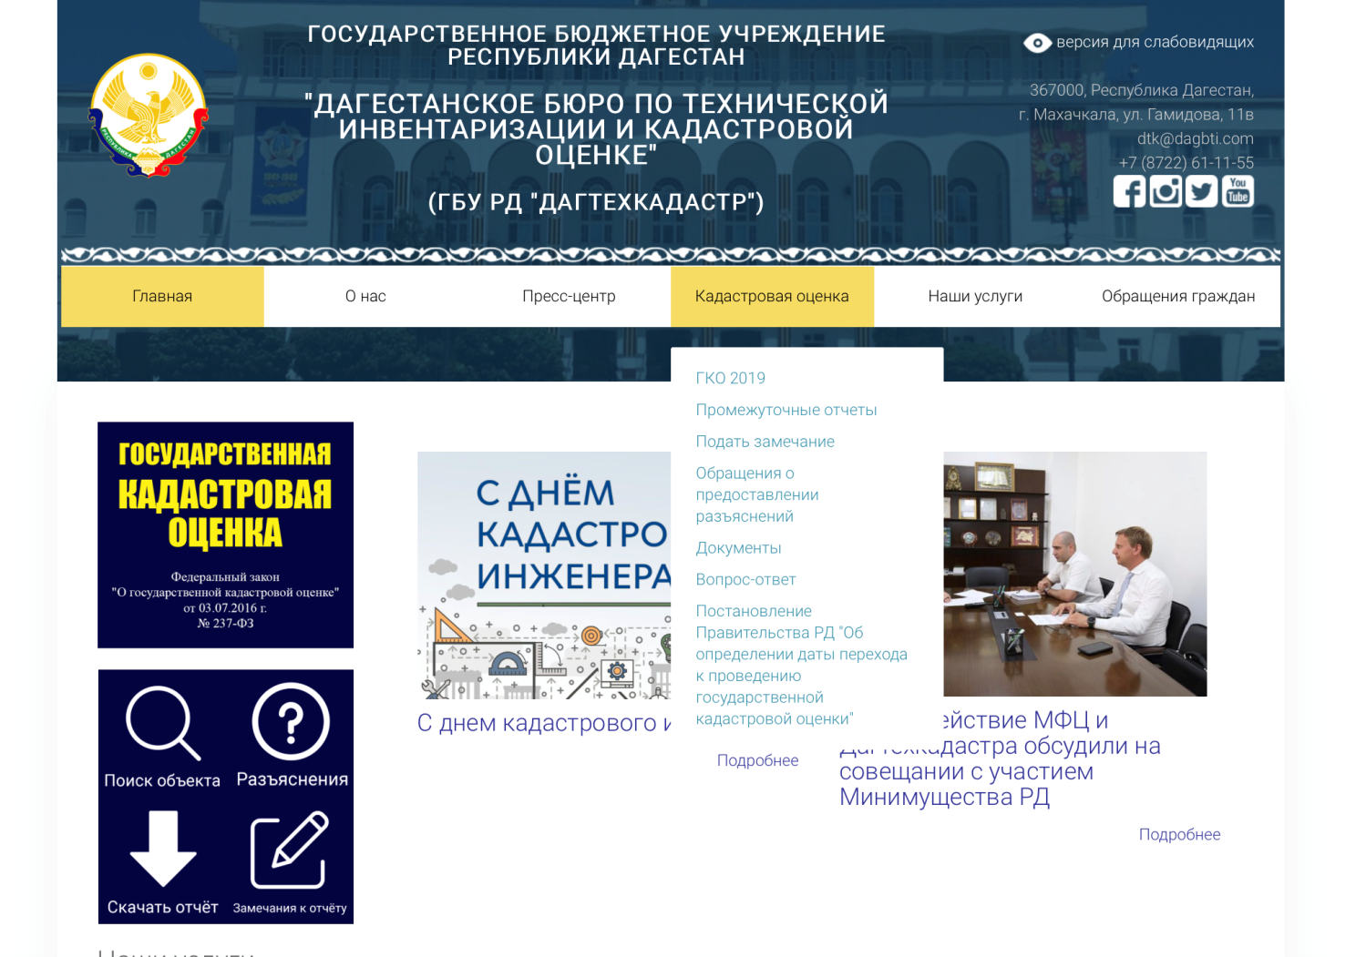

Slide 14
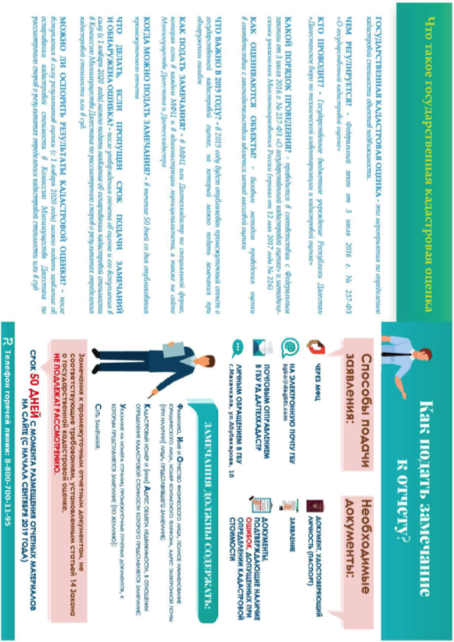

Slide 15
Что должно содержать заявление о замечании
1) ФИО физического лица, полное наименование юридического лица, номер контактного телефона, адрес электронной почты (при наличии) лица;
2) кадастровый номер и (или) адрес объекта недвижимости, в отношении определения кадастровой стоимости которого представляется замечание;
3) указание на номера страниц промежуточных отчетных документов, к которым представляется замечание (по желанию).
К замечанию могут быть приложены документы, подтверждающие наличие ошибок, допущенных при определении кадастровой стоимости, а также декларация о характеристиках объекта недвижимости.
ФЗ № 237 статья 14 пункт 16
Замечания к промежуточным отчетным документам, не соответствующие требованиям, установленным настоящей статьей, не подлежат рассмотрению.

Slide 16

Обращения ГБУ для уточнения сведений
СРОК для ответа на запрос ГБУ – 5 рабочих дней
18. В случае направления бюджетным учреждением запроса о предоставлении информации, необходимой для рассмотрения замечания к промежуточным отчетным документам, в федеральные органы исполнительной власти и подведомственные им организации, в частности в организации, подведомственные федеральным органам исполнительной власти, осуществляющим функции по выработке государственной политики и нормативно-правовому регулированию в сфере ценообразования и сметного нормирования в сфере градостроительной деятельности, в сфере земельных отношений, государственного мониторинга земель, изучения, использования, воспроизводства и охраны природных ресурсов, органы исполнительной власти субъекта Российской Федерации и органы местного самоуправления, а также в подведомственные им организации указанные органы и организации обязаны предоставить имеющуюся в их распоряжении информацию или уведомить об отсутствии запрошенной информации в течение пяти рабочих дней со дня получения указанного запроса.
ст. 14, Федеральный закон от 03.07.2016 №237-ФЗ (ред. от 29.07.2017)

Slide 17
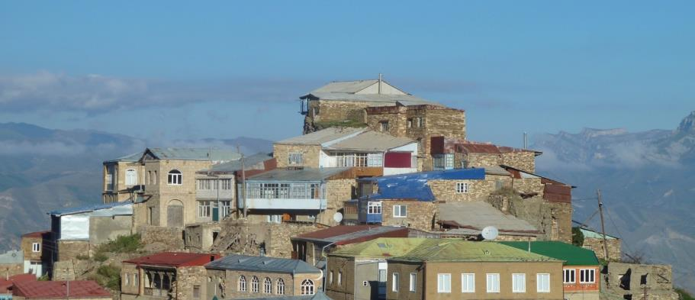
Предложение при подаче замечаний муниципальных образований в отношении группы объектов
При обращении с заявлением по замечаниям к промежуточным отчетным документам обращаться по каждому объекту недвижимости
с приложением фото объекта, в случае наличии особых характеристик объекта.

Slide 18
Порядок учета замечаний в промежуточных отчетных материалах
ГБУ не реже 1 раз в 5 дней размещает на своем официальном сайте обновленные промежуточные отчетные документы, в т.ч.
информацию о кадастровых номерах объектов недвижимости, в отношении которых осуществлен пересчет кадастровой стоимости, информацию, отражающею описание проведенного пересчета кадастровой стоимости каждого из объектов недвижимости с обоснованием учета замечания к промежуточным отчетным документам, а также размещает информацию о поступивших замечаниях к промежуточным отчетным документам, которые не были учтены, с соответствующим обоснованием отказа в их учете.
ФЗ № 237 статья 14 пункт 21

Slide 19


ТЕЛЕФОН ГОРЯЧЕЙ ЛИНИИ
8 800 700-11-95

